Slide 1
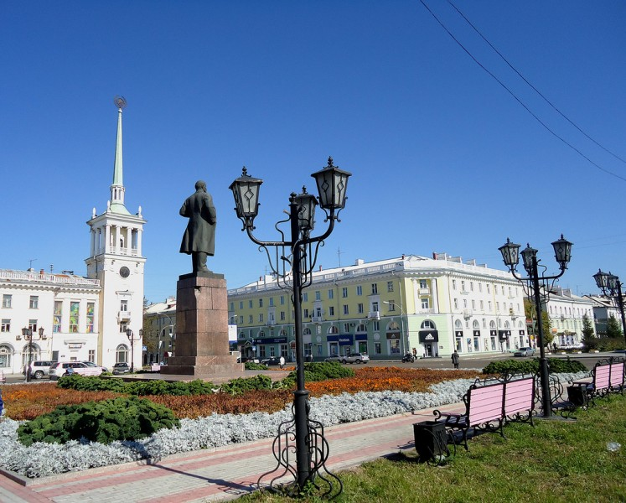
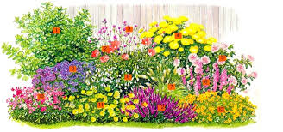
Фоторепортаж
по устройству цветника на территории МБОУ «СОШ № 5» г.Ангарска
победителя в муниципальной экологической акции «Цветущий город», посвященной 65-летию г.Ангарска
2016 год

Slide 2
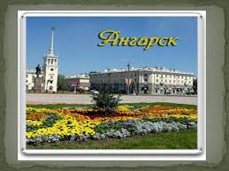
Кинул клич любимый город: «Нынче праздник у меня!».
В юбилейный День Рождения, город, милый Наш, любя,
решили удивить Тебя –
клумбу школьную оживить и цветочки посадить.

Slide 3
9 «В» для «оживленья» привез навоз для «удобренья».

Slide 4
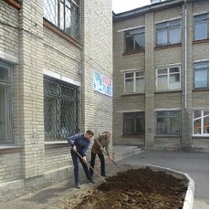
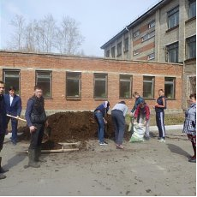
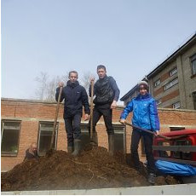
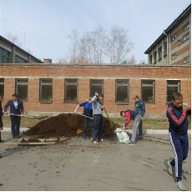
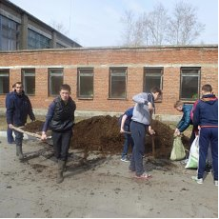
Затем все дружно так решили - «навозик» нужно раскидать, чтобы цветочки удобрять.

Slide 5
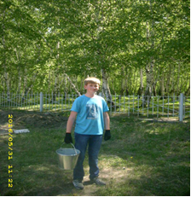
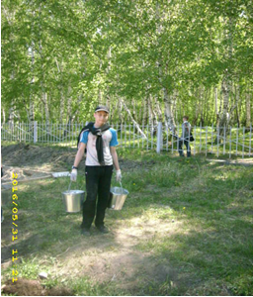
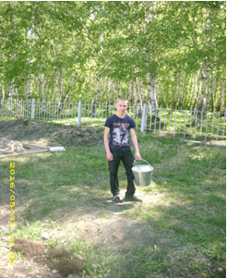
Дети землю приносили, кто в пакетах, кто в мешках. Трудовой отряд старался, землю с ведер подсыпал.

Slide 6
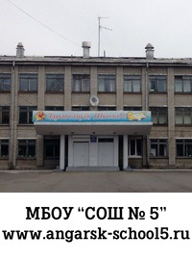
Мы не всех запечатлели. Все работали, хотели быстро сделать, все успеть, и посеять и полить, рассадить всю по фасаду принесенную рассаду.

Slide 7
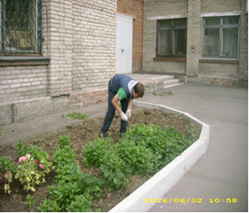
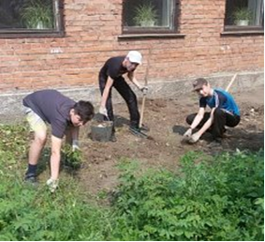
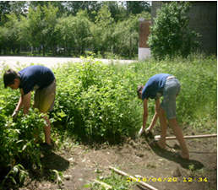
Трудовой отряд уж постарался: землю вскапывали дружно; убирали сорняки;

Slide 8
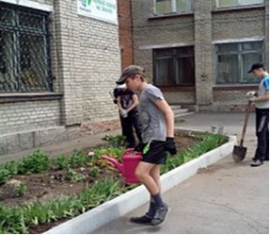
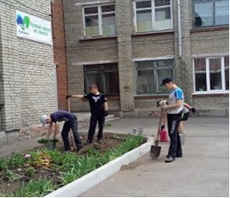
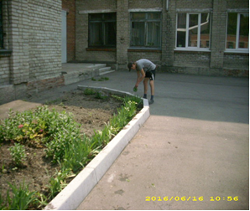
многолетних корневищных растений рассадили точно в ряд, поливали все подряд.

Slide 9
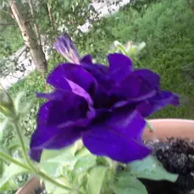
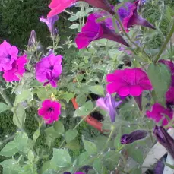
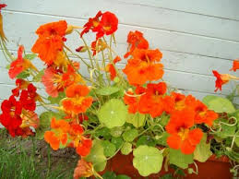
Школьной клумбе подарили разносортные цветы.
Все помочь нам поспешили, приносили, кто что мог, чтобы выросло все в срок.

Slide 10
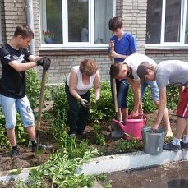
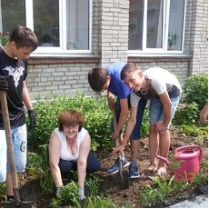
Социальный педагог детям справиться помог, показала, как сажать и как часто поливать.

Slide 11
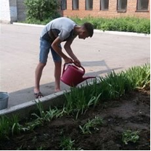
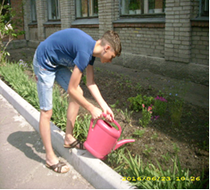
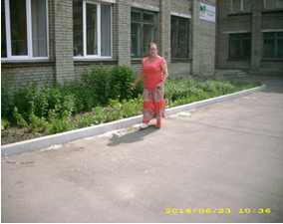
Посадили и полили, сорняки все удалили.

Slide 12
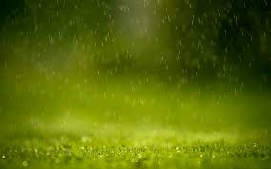
Дождик тоже помогал - наши клумбы поливал.

Slide 13
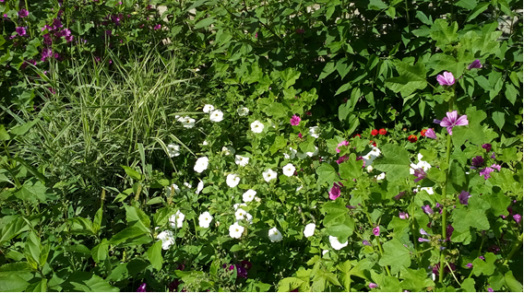
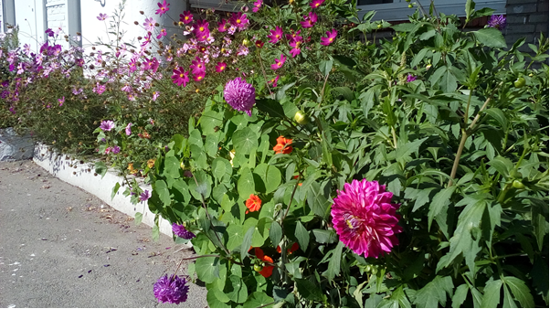
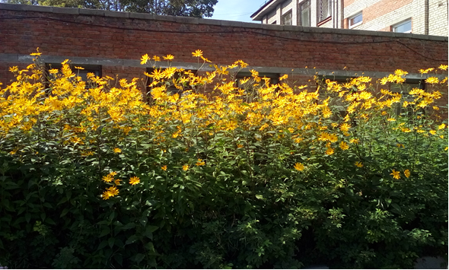
Разноцветье наших клумб, даже очень хорошо!

Slide 14
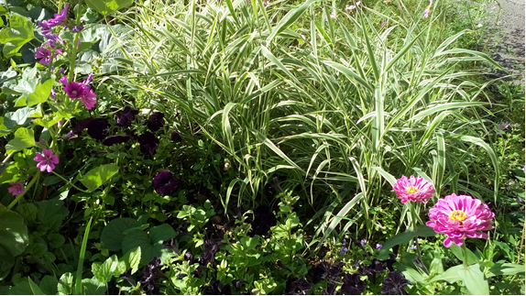
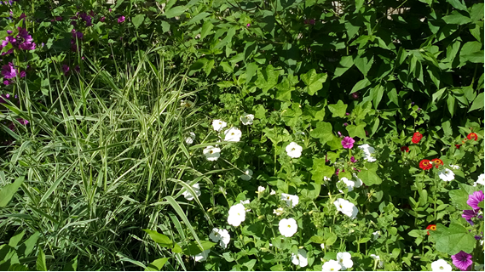
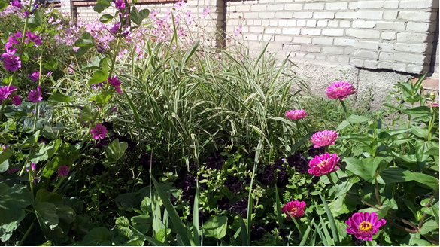

Slide 15
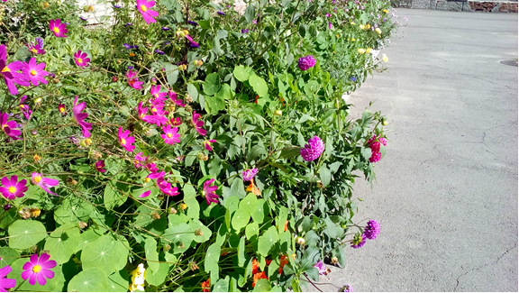
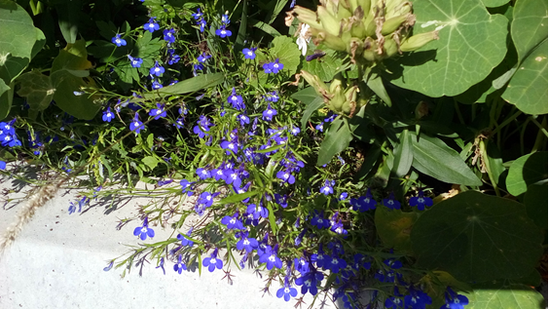
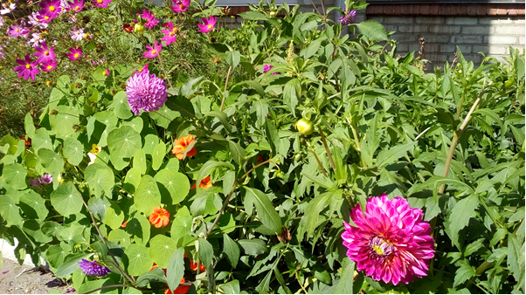

Slide 16
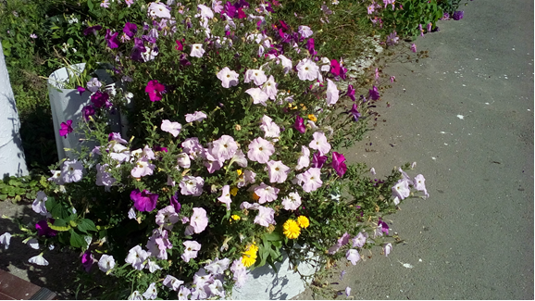
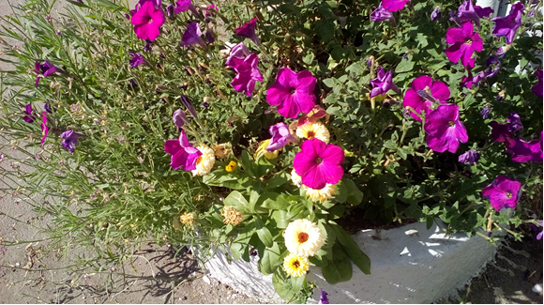
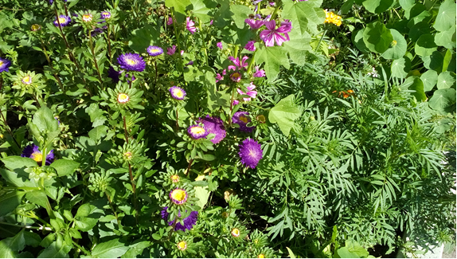

Slide 17
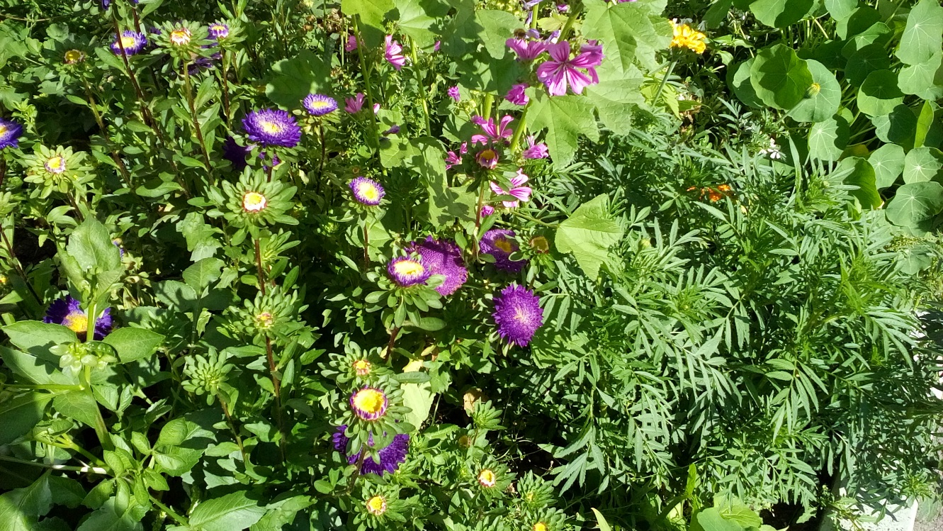
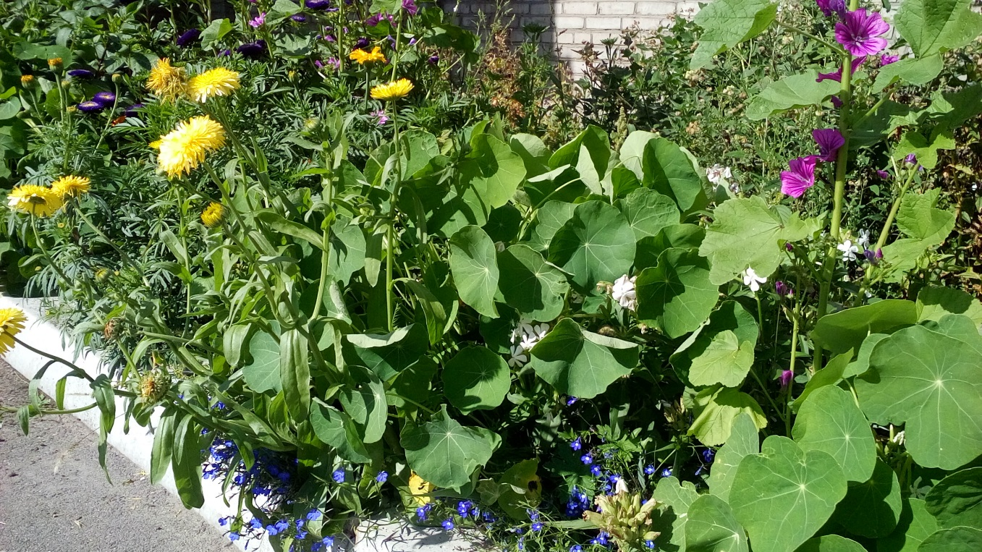

Slide 18
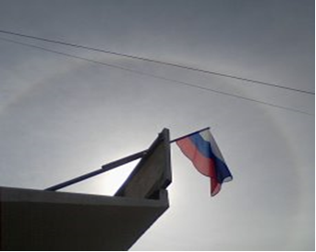
Подводя итог работе, представляем репортаж. Поздравляем с Юбилеем лучший в мире Ангарск Наш!

Slide 19
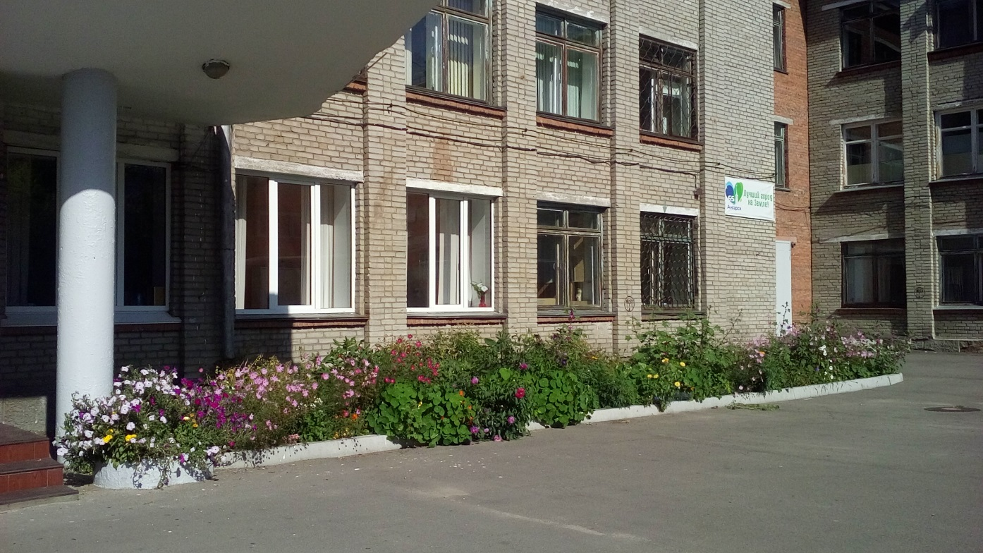
Благодарим за внимание!

